Slide 1
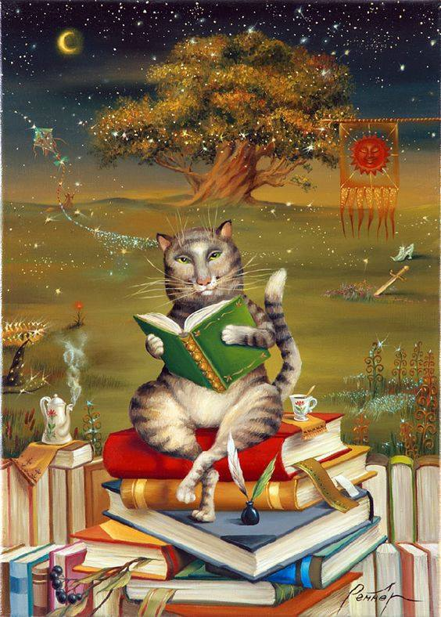
Презентация к занятию литературного кружка
АПРЕЛЬ(рук. Третынко Л.Н.),6-7 кл.
«А за рамками картины текла обычная сказочная жизнь…»
ПИШЕМ СКАЗКУ!

Slide 2
Натюрморт,нарисованный Мастером удивлял….(описание картины).Но никто и не догадывался,что это двери в другой мир,где жила Сказка…(продолжи повествование от 1 лица,введи 2-3 главных героев,предметы на картине должны стать символами и ключами событий,что произойдут с героями.Эпитеты приветствуются,метафоры,олицетворения, гиперболы –тем более!Фантастические элементы- в любых количествах.20-25 предложений. И Добро,конечно,победит,это же Сказка! Выбери любой натюрморт,объясни свой выбор! УДАЧИ! Время пошло!

Slide 3
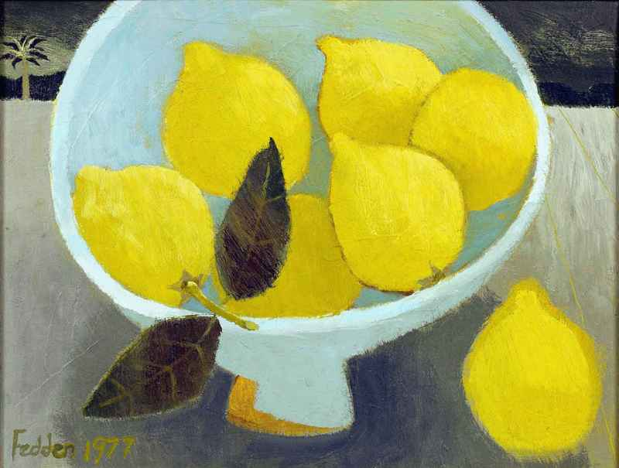

Slide 4
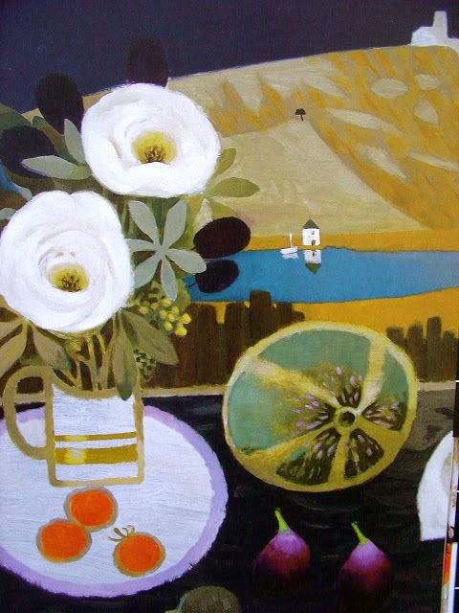

Slide 5
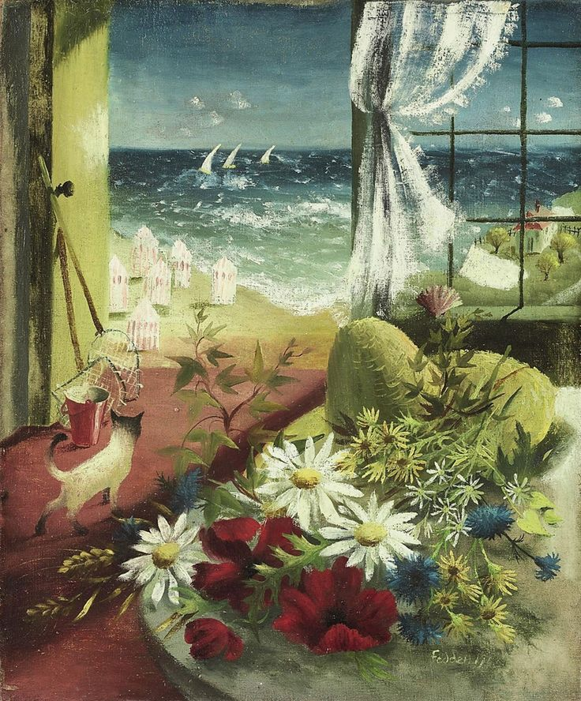

Slide 6
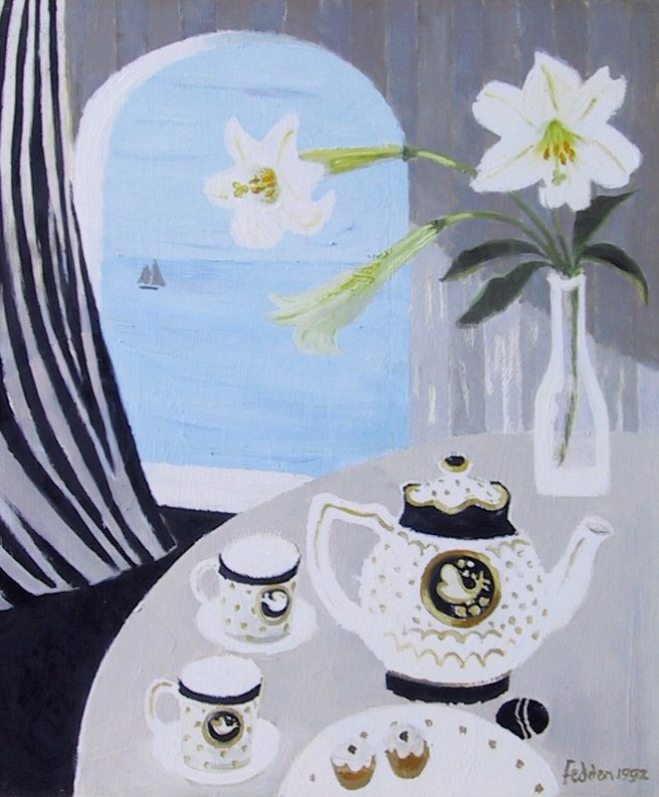

Slide 7
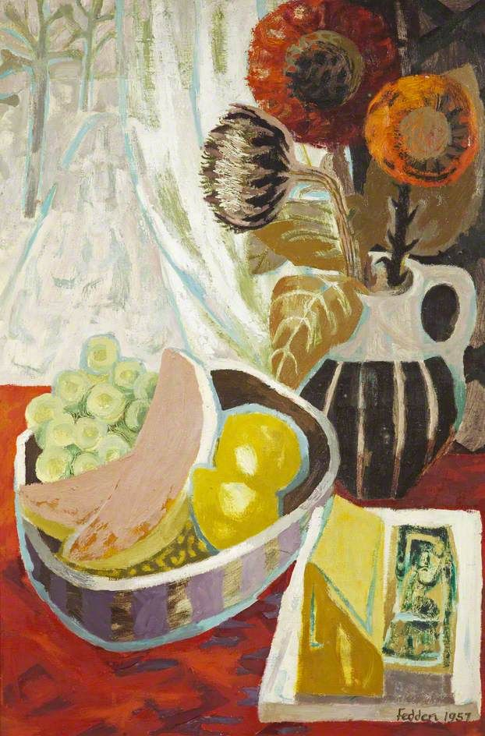

Slide 8
